Slide 1
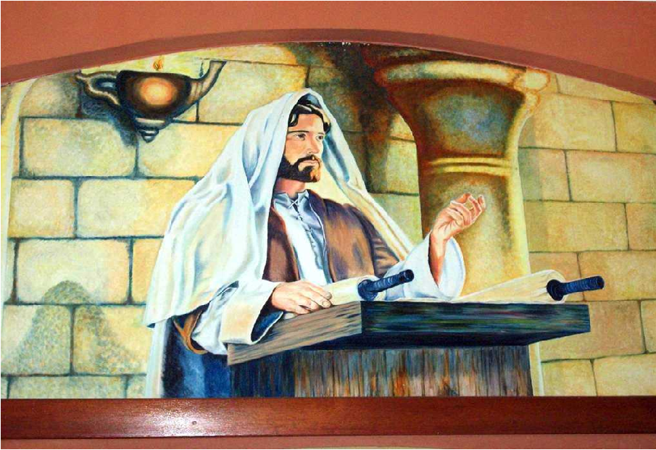
"Cumpriu-se hoje mesmo esta passagem da Escritura que acabais de ouvir” (Lc 4,21)
3º DOMINGO DO TEMPO COMUM

Slide 2
1- Existe um poço, no meio do deserto. O povo passa perto, da sede a reclamar.
EU QUERO UM RIO DE ÁGUA VIVA! EU QUERO UM SOPRO DE ESPERANÇA, MINH'ALMA SEGUE E NÃO SE CANSA DE CAMINHAR. (BIS)

Slide 3
2- Se tu soubesses quem pode dar-te a vida, seria dissolvida a mágoa mais cruel
EU QUERO UM RIO DE ÁGUA VIVA! EU QUERO UM SOPRO DE ESPERANÇA, MINH'ALMA SEGUE E NÃO SE CANSA DE CAMINHAR. (BIS)

Slide 4
3- Jesus é a vida vencendo toda a morte, mudando a nossa sorte livrando nós do mal.
EU QUERO UM RIO DE ÁGUA VIVA! EU QUERO UM SOPRO DE ESPERANÇA, MINH'ALMA SEGUE E NÃO SE CANSA DE CAMINHAR. (BIS)

Slide 5
"Cumpriu-se hoje mesmo esta passagem da Escritura que acabais de ouvir” (Lc 4,21)
3º DOMINGO DO TEMPO COMUM

Slide 6
Todos reunidos na casa de Deus com cantos de alegria e grande louvor. Vamos celebrar os feitos do Senhor e sua bondade que nunca tem fim.
VAMOS CELEBRAR, DEUS ESTÁ AQUI! VAMOS CELEBRAR, DEUS ESTA AQUI NO MEIO DE NÓS. (BIS) ELE ESTÁ PRESENTE AQUI!

Slide 7
Quando estamos juntos unidos a Ti para elevar a nossa oração um canto de alegria surge entre nós em adoração ao seu eterno amor.
VAMOS CELEBRAR, DEUS ESTÁ AQUI! VAMOS CELEBRAR, DEUS ESTA AQUI NO MEIO DE NÓS. (BIS) ELE ESTÁ PRESENTE AQUI!

Slide 8
"Cumpriu-se hoje mesmo esta passagem da Escritura que acabais de ouvir” (Lc 4,21)
3º DOMINGO DO TEMPO COMUM

Slide 9
1- Pelo riso que não dei, por alguém que magoei, o perdão que eu neguei pelo mal que pratiquei, pela mão que estendida não olhei, fingi, não vi, pelo pão que muitas vezes eu também não dividi.
PERDÃO SENHOR PERDÃO PORQUE ERREI PERDÃO PORQUE MEU CORAÇÃO FECHEI, PERDÃO SENHOR A TI, SENHOR, A TODOS MEUS IRMÃOS SINCERAMENTE PEÇO O “MEU“ PERDÃO.

Slide 10
2- Por orgulho e egoísmo por maldade e muito mais por momentos tão escuros que feriram a minha paz pelo amor que recebi e guardei, não dividi por instantes de incerteza de a Ti me dirigir.
PERDÃO SENHOR PERDÃO PORQUE ERREI PERDÃO PORQUE MEU CORAÇÃO FECHEI, PERDÃO SENHOR A TI, SENHOR, A TODOS MEUS IRMÃOS SINCERAMENTE PEÇO O “MEU“ PERDÃO.

Slide 11
"Cumpriu-se hoje mesmo esta passagem da Escritura que acabais de ouvir” (Lc 4,21)
3º DOMINGO DO TEMPO COMUM

Slide 12
1- Este hino de louvor, que envolve o meu ser é de gratidão. A bondade do Senhor é tão grande, sem confim veio até a mim.
Glória ao Senhor, glória ao Senhor, Deus Criador. (bis)

Slide 13
2- Ao Deus Pai que nos criou, a ternura filial, Deus é nosso Pai. Jesus Cristo nosso irmão, deu a vida pelo seus, nós somos de Deus.
Glória ao Senhor, glória ao Senhor, Deus Salvador. (bis)

Slide 14
3- Deus é fonte de amor, santifica o nosso ser, Espírito de Amor. Nós Igreja militante o amor de Deus cantando para sempre amém.
Glória ao Senhor, glória ao Senhor, Deus Amor. (bis)

Slide 15
"Cumpriu-se hoje mesmo esta passagem da Escritura que acabais de ouvir” (Lc 4,21)
3º DOMINGO DO TEMPO COMUM

Slide 16
Leitura do Livro de Neemias:
Naqueles dias, 2o sacerdote Esdras apresentou a Lei diante da assembléia de homens, de mulheres e de todos os que eram capazes de compreender. Era o primeiro dia do sétimo mês.
3Assim, na praça que fica defronte da porta das Águas, Esdras fez a leitura do livro, desde o amanhecer até ao meio-dia, na presença dos homens, das mulheres e de todos os que eram capazes de compreender. E todo o povo escutava com atenção a leitura do livro da Lei.

Slide 17
4aEsdras, o escriba, estava de pé sobre um estrado de madeira, erguido para esse fim.
5Estando num lugar mais alto, ele abriu o livro à vista de todo o povo. E, quando o abriu, todo o povo ficou de pé.
6Esdras bendisse o Senhor, o grande Deus, e todo o povo respondeu, levantando as mãos: “Amém! Amém!” Depois inclinaram-se e prostraram-se diante do Senhor, com o rosto em terra. 8E leram clara e distintamente o livro da Lei de Deus e explicaram seu sentido, de maneira que se pudesse compreender a leitura.

Slide 18
9O governador Neemias e Esdras, sacerdote e escriba, e os levitas, que instruíam o povo, disseram a todos: “Este é um dia consagrado ao Senhor, vosso Deus! Não fiqueis tristes nem choreis”, pois todo o povo chorava ao ouvir as palavras da Lei. 10E Neemias disse-lhes: “Ide para vossas casas e comei carnes gordas, tomai bebidas doces e reparti com aqueles que nada prepararam, pois este dia é santo para o nosso Senhor. Não fiqueis tristes, porque a alegria do Senhor será a vossa força”.
- Palavra do Senhor. - Graças a Deus.

Slide 19
"Cumpriu-se hoje mesmo esta passagem da Escritura que acabais de ouvir” (Lc 4,21)
3º DOMINGO DO TEMPO COMUM

Slide 20
— Vossas palavras, Senhor, são espírito e vida!
— A lei do Senhor Deus é perfeita,/ conforto para a alma!/ O testemunho do Senhor é fiel,/ sabedoria dos humildes.
— Os preceitos do Senhor são precisos,/ alegria ao coração./ O mandamento do Senhor é brilhante,/ para os olhos é uma luz.

Slide 21
— Vossas palavras, Senhor, são espírito e vida!
— É puro o temor do Senhor,/ imutável para sempre./ Os julgamentos do Senhor são corretos/ e justos igualmente.
— Que vos agrade o cantar dos meus lábios/ e a voz da minha alma;/ que ela chegue até vós, ó Senhor,/ meu Rochedo e Redentor!

Slide 22
"Cumpriu-se hoje mesmo esta passagem da Escritura que acabais de ouvir” (Lc 4,21)
3º DOMINGO DO TEMPO COMUM

Slide 23
Leitura da Primeira Carta de São Paulo aos Coríntios:
Irmãos: 12Como o corpo é um, embora tenha muitos membros, e como todos os membros do corpo, embora sejam muitos, formam um só corpo, assim também acontece com Cristo.
13De fato, todos nós, judeus ou gregos, escravos ou livres, fomos batizados num único Espírito,

Slide 24
para formarmos um único corpo, e todos nós bebemos de um único Espírito.
14Com efeito, o corpo não é feito de um membro apenas, mas de muitos membros. 27Vós, todos juntos, sois o corpo de Cristo e, individualmente, sois membros desse corpo.
- Palavra do Senhor. - Graças a Deus.

Slide 25
"Cumpriu-se hoje mesmo esta passagem da Escritura que acabais de ouvir” (Lc 4,21)
3º DOMINGO DO TEMPO COMUM

Slide 26

Aleluia... Aleluia, Aleluia!
Aleluia... Aleluia, Aleluia!
Quero ouvir o que o Senhor irá falar. Tua palavra vai minha vida transformar.
Luz para o meu caminho verdade e vida.

Slide 27
"Cumpriu-se hoje mesmo esta passagem da Escritura que acabais de ouvir” (Lc 4,21)
3º DOMINGO DO TEMPO COMUM

Slide 28
1- Daqui do meu lugar, eu olho teu altar, e fico a imaginar aquele pão, aquela refeição. Partiste aquele pão e o deste aos teus irmãos, criaste a religião do pão do céu, do pão que vem do céu.
SOMOS A IGREJA DO PÃO, DO PÃO REPARTIDO E DO ABRAÇO E DA PAZ. (BIS)

Slide 29
2- Daqui do meu lugar, eu olho o teu altar, e fico a imaginar aquela paz, aquela comunhão, viveste aquela paz e a deste aos teus irmãos, criaste a religião do pão da paz, da paz que vem do céu.
SOMOS A IGREJA DA PAZ, DA PAZ PARTILHADA E DO ABRAÇO E DO PÃO. (BIS)

Slide 30
"Cumpriu-se hoje mesmo esta passagem da Escritura que acabais de ouvir” (Lc 4,21)
3º DOMINGO DO TEMPO COMUM

Slide 31
SANTO, SANTO, SANTO É O SENHOR, DEUS DO UNIVERSO.
1- Os céus e a terra proclamam a vossa glória. Hosana nas alturas, Hosana nas alturas(bis)
2- Bendito o que vem em nome do Senhor. Hosana nas alturas, Hosana nas alturas!(bis)

Slide 32
"Cumpriu-se hoje mesmo esta passagem da Escritura que acabais de ouvir” (Lc 4,21)
3º DOMINGO DO TEMPO COMUM

Slide 33
Bem vês o mundo em que vivemos por isso te pedimos Senhor. Ensina-nos a rezar.
1.Pai nosso que estais no céu santificado seja o vosso nome, venha a nós o vosso reino seja feita a vossa vontade assim na terra como no céu.
2.O pão nosso de cada dia, dá-nos hoje mais uma vez perdoai as nossas ofensas prometemos também perdoar.
3.E não nos deixeis pecar, pecado não satisfaz, livrai-nos do mal caminho para não errarmos e buscar a paz.

Slide 34
"Cumpriu-se hoje mesmo esta passagem da Escritura que acabais de ouvir” (Lc 4,21)
3º DOMINGO DO TEMPO COMUM

Slide 35
Aperte a minha mão, irmão quero te dar a paz,do meu Senhor. Me dê um abraço forte, bem mais forte do que forte, num gesto de amor.
A PAZ DO SENHOR QUERO TE DAR MEU IRMÃO, COM TODA ALEGRIA QUE EXISTE NO MEU CORAÇÃO. A PAZ DO SENHOR QUERO TE DAR MEU IRMÃO, COM TODA ALEGRIA QUE EXISTE NO MEU CORAÇÃO.

Slide 36
Cordeiro de Deus que tirais o pecado do mundo. Tende piedade de nós.(2X)
Cordeiro de Deus que tirais o pecado do mundo. Dai-nos a paz, dai-nos a paz, dai-nos Senhor a vossa paz.

Slide 37
"Cumpriu-se hoje mesmo esta passagem da Escritura que acabais de ouvir” (Lc 4,21)
3º DOMINGO DO TEMPO COMUM

Slide 38
Presença Real Na Hóstia Santa, Presença Real de Cristo Jesus Cordeiro Imolado puro e sem mancha o Cordeiro é o filho De Deus Criador.
EU TE ADORO, EU TE LOUVO, EU TE AMO, EU TE ESPERO MEU SENHOR.

Slide 39
O pão que alimenta e dá vida eterna o pão é o corpo de nosso Senhor. O vinho que salva e me dá coragem o vinho é o sangue do meu Redentor.
EU TE ADORO, EU TE LOUVO, EU TE AMO, EU TE ESPERO MEU SENHOR.

Slide 40
"Cumpriu-se hoje mesmo esta passagem da Escritura que acabais de ouvir” (Lc 4,21)
3º DOMINGO DO TEMPO COMUM

Slide 41
1- Obrigado, Senhor, porque és meu amigo. Porque sempre comigo Tu estás a falar. No perfume das flores, na harmonia das cores e no mar que murmura o Teu nome a rezar.
ESCONDIDO TU ESTÁS NO VERDE DAS FLORESTAS, NAS AVES EM FESTA E NO SOL A BRILHAR. NA SOMBRA QUE ABRIGA, NA BRISA AMIGA. NA FONTE QUE CORRE LIGEIRA A CANTAR.

Slide 42
2- Te agradeço ainda porque na alegria, ou na dor de cada dia eu posso Te encontrar. Quando a dor me consome, murmuro o Teu nome. E mesmo sofrendo, eu posso cantar.
ESCONDIDO TU ESTÁS NO VERDE DAS FLORESTAS, NAS AVES EM FESTA E NO SOL A BRILHAR. NA SOMBRA QUE ABRIGA, NA BRISA AMIGA. NA FONTE QUE CORRE LIGEIRA A CANTAR.

Slide 43
"Cumpriu-se hoje mesmo esta passagem da Escritura que acabais de ouvir” (Lc 4,21)
3º DOMINGO DO TEMPO COMUM

Slide 44
PALMAS PRA JESUS.
PALMAS PRO SENHOR. (BIS)
1- Vamos cantar ao Senhor, manifestar nossa alegria com palmas e muito louvor, diante dele e de Maria.
2- Vamos louvar ao Senhor, mostrar a nossa gratidão, na sua presença com fé e amor.

Slide 45
"Cumpriu-se hoje mesmo esta passagem da Escritura que acabais de ouvir” (Lc 4,21)
3º DOMINGO DO TEMPO COMUM

